Slide 1
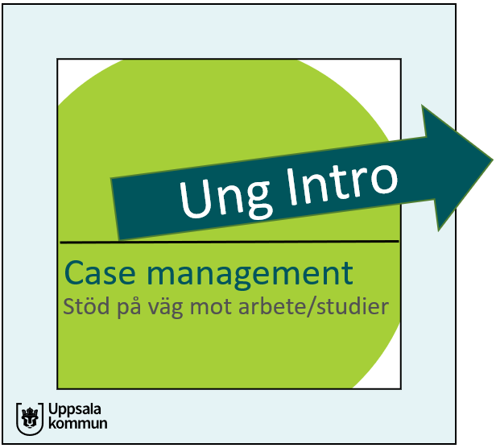
Ung Intro
2021-04-21

Slide 2
Bakgrund – ”glappet”
Försäkringskassan, aktivitetsersättning
(19-29 år)
”Förrehabilitering” – Ung Intro: 70% ”Bli redo” för det förstärkta samarbetet
Arbetsförmedlingen, samverkan
Glappet
Notes:
är 19 – 29 år gamla och är skrivna i Uppsala kommun
har en psykisk funktionsnedsättning
vill närma sig arbete samt har behov av förrehabiliterande insats men bedöms sakna förmåga att delta i ordinarie arbetslivsinriktade rehabiliteringsinsatser
inte har beslut om daglig verksamhet enligt LSS

Slide 3
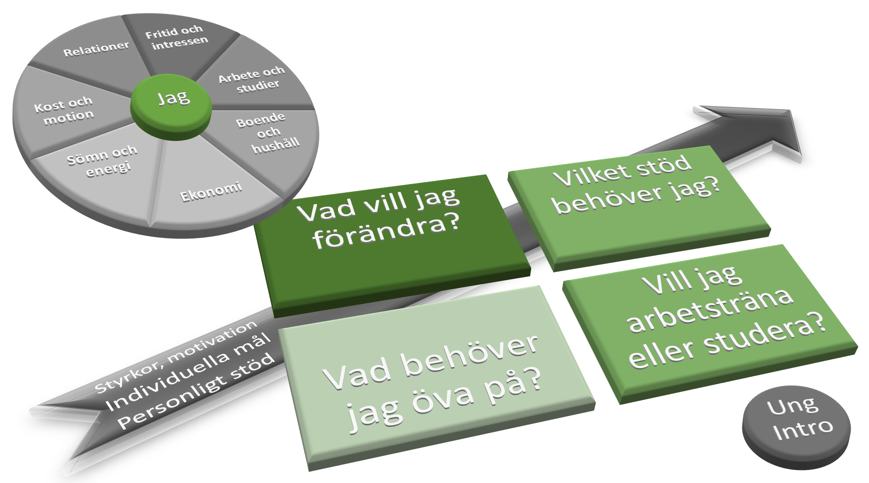
Ung Intro – case management
Notes:
Hela livssituationen
Egen takt

Slide 4
Relation
Lyssna
Samordning
Mer hur än vad
Ömsesidig tillit
Tillgänglighet
Bemötande
Flexibilitet
Uppsökande
Samarbete
Tilltro
Acceptans
Medkänsla
Uthållighet
Notes:
Metod: Case management, MI, ACT

Slide 5
Self-efficacy (Albert Bandura)
En persons subjektiva tilltro till sin egen förmåga att klara en specifik uppgift/handling eller besvärlig situation
Upplevd self-efficacy kommer ifrån
tidigare erfarenheter
En högre tilltro till den egna förmågan gör
att du är villig att sätta upp ett mål – och se potentiellt misslyckande som en erfarenhet
att du investerar den energi som krävs för att ta dig framåt - engage- mang
att du inte tappar modet om du stöter på motgångar
att du får en positivare bild av din situation
att du hanterar stress och jobbiga känslor på ett bättre sätt
att du har lättare att återhämta dig efter ansträngning/ uppvarvning
Ökad hanterbarhet och livskvalitet
vikarierande erfarenheter
coachning och feedback
fysiska och känslomässiga tillstånd
Visualisera hur målet uppfylls (James Maddux)
Notes:
The self-efficacy theory relates the success and motivations of actions to the belief that one has the power to produce desired effects. Bandura and Locke (2003) argue that an individual has little incentive to act or persist in the face of difficulties without a core belief that an action can lead to the expected outcome.

Slide 6
41
Avslutad till | Antal
Anställning | 7
Studier | 9
Förstärkta samarbetet | 3
IPS | 3
Annan abetsförb. | 9
Flyttat | 3
Åter hänvisande | 11
Insatstid | 12,1 mån
*Personer kan figurera i flera kategorier eller avslutats deltid.
86
39%
De allra flesta har eller har haft aktivitet i form av arbetsträning eller provat på studier – ibland vid fler än ett tillfälle

Slide 7
Individstöd?
Förrehabilitering?
Vem ska vara
Redo?
Parallellt stöd?
Trappsteg?
Notes:
Förreheb
Trappsteg
Parallellt stöd
Individstöd
Vem ska vara

Slide 8
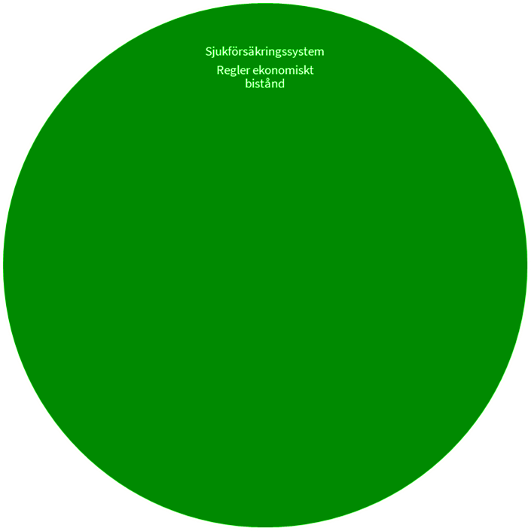
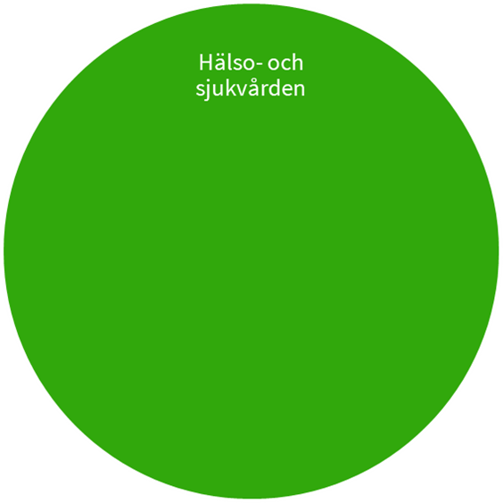
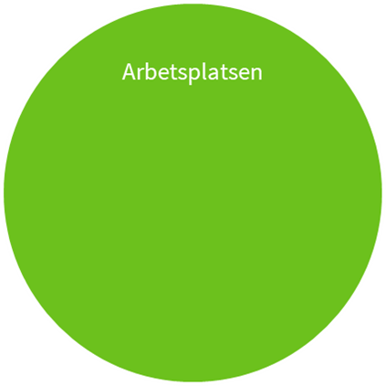
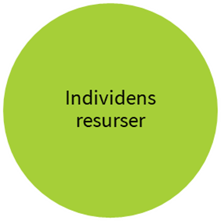
Arbetsförmåga ur ett ekologiskt perspektiv: Personens hälsotillstånd, resurser samt omgivningsfaktorer och samhällsresurser
Regelverk, tolkningar, syn på arbetsförmåga, syn på anställningsbarhet, tillgång till insatser, samverkan mellan myndigheter och organisationer, bemötande
Rehabiliteringsmöjligheter (bl.a. regler), tillgänglighet (väntetider, timing, uthållighet, professioner), samverkan, bemötande
Sjukförsäkringssystem
Regler för ekonomiskt bistånd
Arbetsmiljö, arbetsuppgifter, omfattning, möjliggörande organisation och arbetsgivarstöd, kollegor, förväntningar
Ökad Self-efficacy
Psykiska, känslomässiga, kognitiva, sociala och fysiska faktorer. Tilltro till den egna förmågan, förväntningar, kunskaper, erfarenheter, egenskaper, styrkor, närstående

Slide 9
Vad händer?
Implementering
Breddad målgrupp
Överenskommelser och rutiner
Fortsatt ”styrgrupp” (Uppsala kommun, Försäkringskassan, Arbetsförmedlingen, Region Uppsala)
Uppsala universitet, Institutionen för folkhälso- och vårdvetenskap, adjungerad i styrgruppen
Fortsatta möten på operativ nivå (Uppsala kommun, Försäkringskassan, Arbetsförmedlingen)

Slide 10
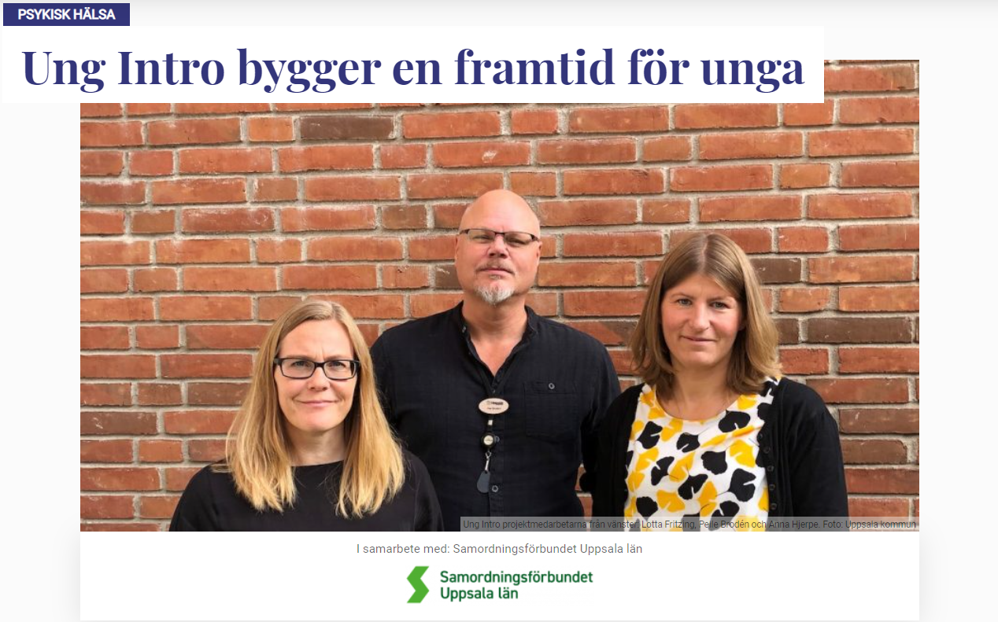
Ung Intro
Case management
Stöd på väg mot arbete/studier
Pelle Brodén 018-727 26 71 per.broden@uppsala.se
Lotta Fritzing 018-727 26 70 charlotta.fritzing@uppsala.se
Anna Hjerpe 018-727 21 95 anna.hjerpe@uppsala.se

